Slide 1
C++编程基础

Slide 2
目录
CONTANTS
01
02
中间变量
深拷贝

Slide 3

PART
01
中间变量

Slide 4
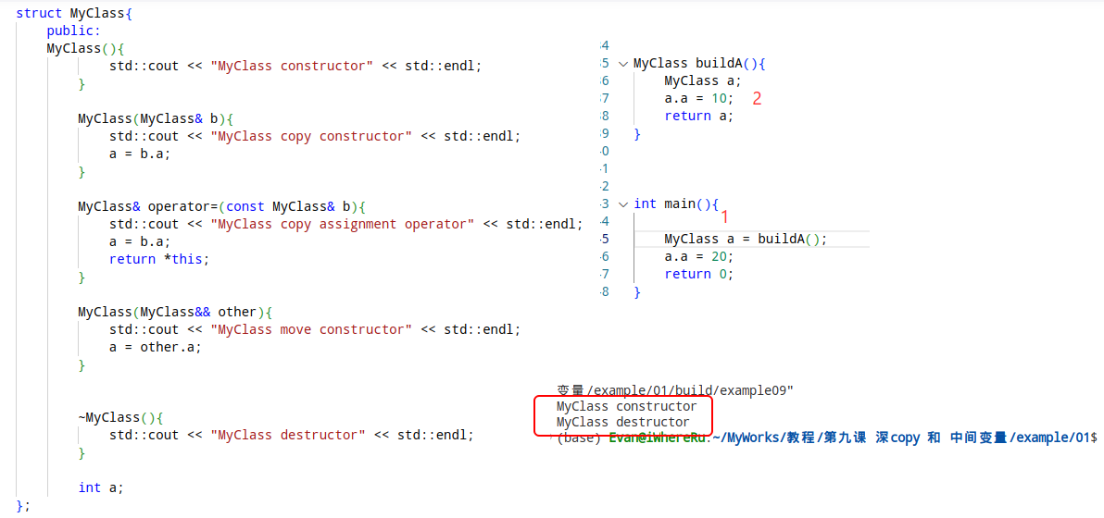
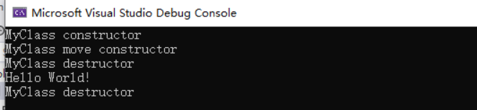
中间变量
MyClass constructor
MyClass (copy)move constructor
MyClass destructor
1. MyClass move(copy) constructor
2.MyClass destructor
3.MyClass destructor

Slide 5
PART
02
深拷贝

Slide 6
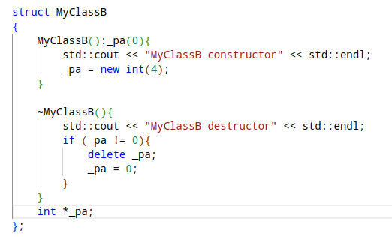
深拷贝
浅拷贝
MyClassB: B
MyClassB: C
_pa
_pa
Int: 4
深拷贝
MyClassB: B
MyClassB: C
_pa
_pa
Int: 4
Int: 4

Slide 7
谢谢欣赏
THANK YOU
添加您的文字结尾描述文字说明添加您的文字结尾描述文字说明，添加您的文字结尾描述文字说明，添加您的文字结尾描述文字说明，添加您的文字结尾描述文字说明添加您的文字结尾描述文字说明，添加您的文字结尾描述文字说明

